Slide 1
Молодіжна субкультура
Поняття субкультури.

Slide 2
Субкультура – результат постійної взаємодії людей, яка відбувається в особливих умовах . При цьому цілісна культура, як правило, не зводиться до простої суми субкультур. Свій внесок у культуру роблять різні спільноти та окремі особистості, які є носіями різних субкультур

Slide 3
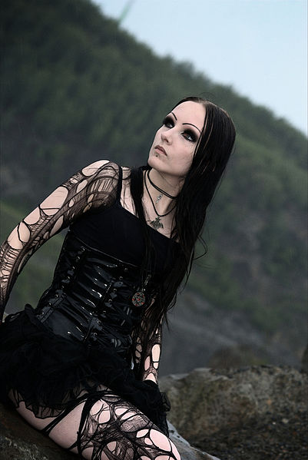
Готи

Slide 4
ГОТИ субкультура, що зародилася наприкінці 70-х років XX століття уВеликобританії на основі панк-руху. Готична субкультура досить різноманітна і неоднорідна, однак для всіх її представників в тому чи іншому ступені характерні специфічний імідж і інтерес до готичної музики. Від початку будучи молодіжною, нині у світі субкультура представлена людьми віком від 14 до 45 років і старшими

Slide 5
СИМВОЛІКА ГОТІВ
Готична естетика вкрай еклектична за набором вживаних і популярних символів, можна зустріти і єгипетську і християнську і кельтську символіку. Основним готичним символом єєгипетський анкх, символ вічного життя — ймовірно, у зв'язку з темою вампірів, безсмертя. Також часто вживаються й інші єгипетські символи — такі як «Око Ра». Християнськасимволіка використовується менше, переважно в вигляді звичайних розп'ять (тільки зі стильним дизайном). Кельтська символіка зустрічається у виді кельтських хрестів і різнихкельтських орнаментів. Досить широко представлена окультна символіка — використовуються пентаграми (як звичайні, так і перевернуті), перевернуті хрести, восьмипроменеві зірки (символи хаосу). Також використовується безліч різних символів смерті — прикраси з кістяками, черепами, і т. д.. До чисто готичних символів можна віднести кажанів — різні зображення кажанів (зв'язок з вампірами очевидний) ви можете зустріти на сотнях готичних сторінок в Інтернеті і на багатьох прикрасах. Також символами готичної субкультури можна рахувати вовка, сову.

Slide 6
ГОТИЧНА МУЗИКА
Субкультура готів сформувалася навколо жанру готичний рок. Найбільш відомі готичні гурти утворилися в кінці 1970-х — на початку 1980-х років. З часом готичні елементи проникли в інші музичні напрямки, і тепер до музики, яку критики називають «готичною», відносять декілька досить різних стилів, які користуються популярністю серед представників субкультури.

Slide 7
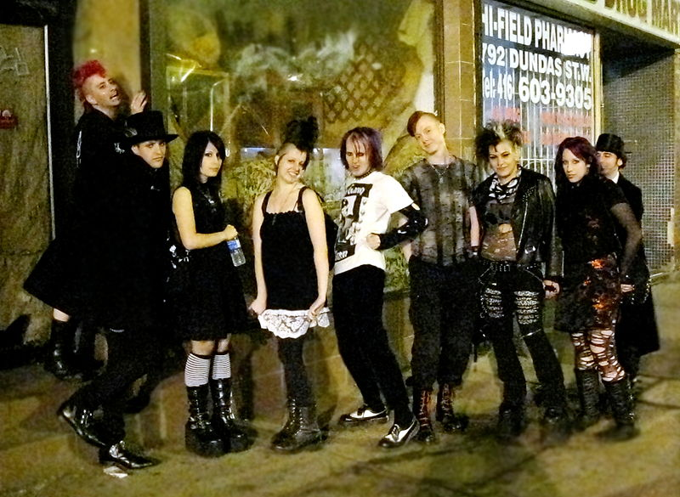
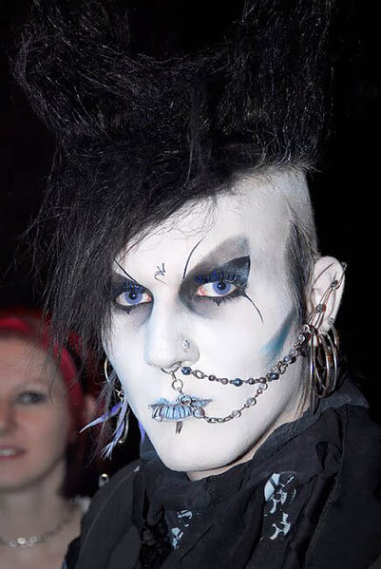
Зовнішній вигляд — одяг і взуття, зачіски, атрибутика — є однією з найважливіших складових готичної субкультури і може наділятися першорядним значенням в очах її носіїв^{[62]}. Навіть виник термін «гот з торгового центру» (англ. Mall Goth), яким глузливо позначають тих, хто купує найбільш доступні і не завжди «по-справжньому готичні» предмети одягу в звичайних магазинах, а не робить замовлення дизайнерам; насправді (в силу дорожнечі і складності таких замовлень) навіть готи, що найбільш прискіпливо відносяться до своєї зовнішності, не можуть собі дозволити повністю одягатися у дизайнерів^{[63}

Slide 8
ГОТИ І РЕЛІГ ІЯ
В більшості готи є атеїстами або агностиками^{[199]}. Однак, багато хто з них цікавиться різними напрямками окультизму — це захоплення поширилося всередині субкультури приблизно в середині 1980-х років^{[172]}. Серед готів чимало язичників і прихильників Віккі^{[94][199]}. Деякі західні неоязичники навіть роблять спроби поєднати субкультурну естетику з магічними практиками^{[205]}. Готи нерідко проявляють інтерес до «таємних» або «заборонених» релігійних і окультних течій, у тому числі до сатанізму, однак, всупереч сталому стереотипу, серед них майже не зустрічаються сатаністи або дияволопоклонники^{[178][206]}. Прихильники субкультури можуть самостійно поєднувати елементи найрізноманітніших духовних напрямків, від християнства до стародавніх язичницьких культів, отримуючи в результаті еклектичні «індивідуальні релігії» або «особисті окультні філософії»

